Slide 1
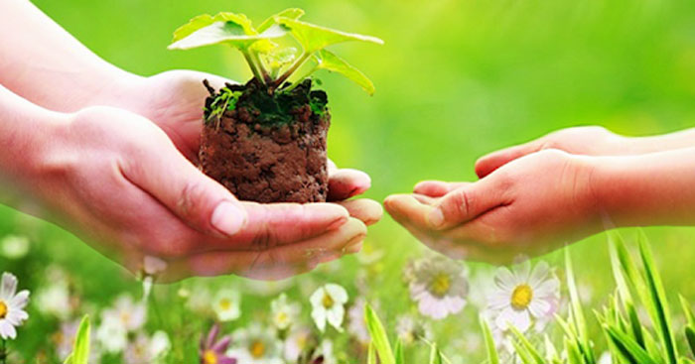
BÀI 6
ĐIỂM TỰA TINH THẦN

Slide 2
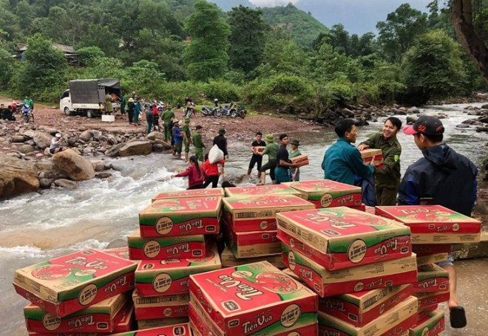
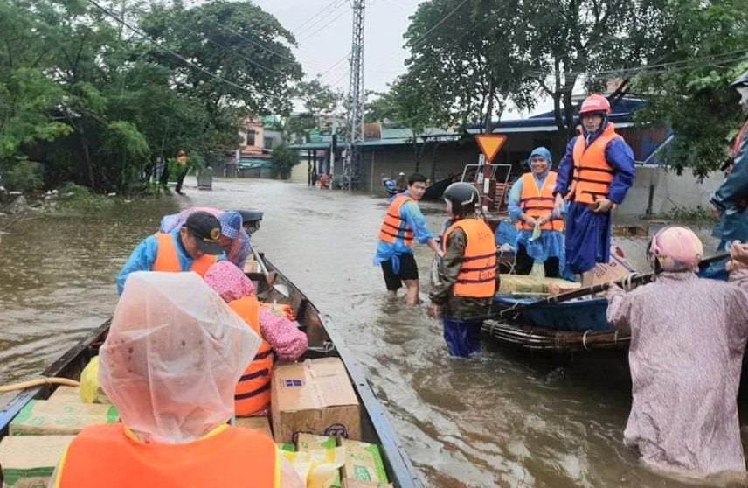
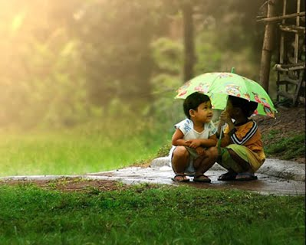

Quan sát các hình ảnh sau và cho biết:
Điểm tựa tinh thần là gì? Điểm tựa tinh thần có ý nghĩa gì trong cuộc sống?

Slide 3
ĐIỂM TỰA TINH THẦN
Trong cuộc sống tình yêu thương và chia sẻ là điều vô cùng quý giá. Như cây cần ánh sáng, con người cần tình yêu thương để nuôi dưỡng tâm hồn. Điều kì diệu nhất của tình yêu thương là càng chia sẻ lại càng giàu có; là cùng mang đến niềm vui và hạnhphúc cho cả người đón nhận và người trao tặng.
Điểm tựa tinh thần là những giá trị về mặt tinh thần, cảm xúc bạn đem lại cho người khác giúp họ có động lực hơn. Đối với mỗi người thì điểm tựa tinh thần là vô cùng to lớn, nó giúp ta mạnh mẽ hơn, ý chí hơn .

Slide 4
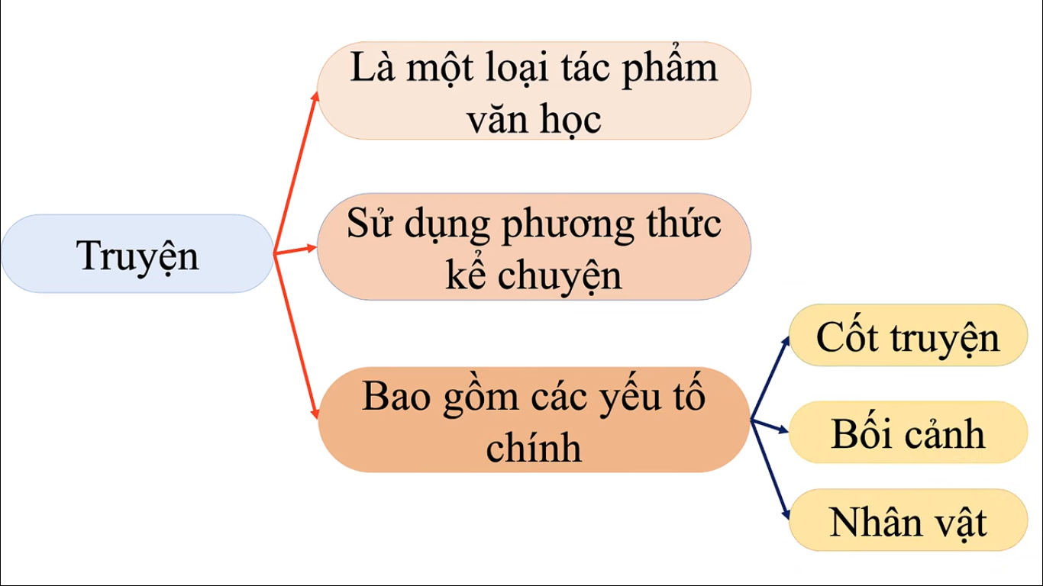
TRI THỨC NGỮ VĂN

Slide 5
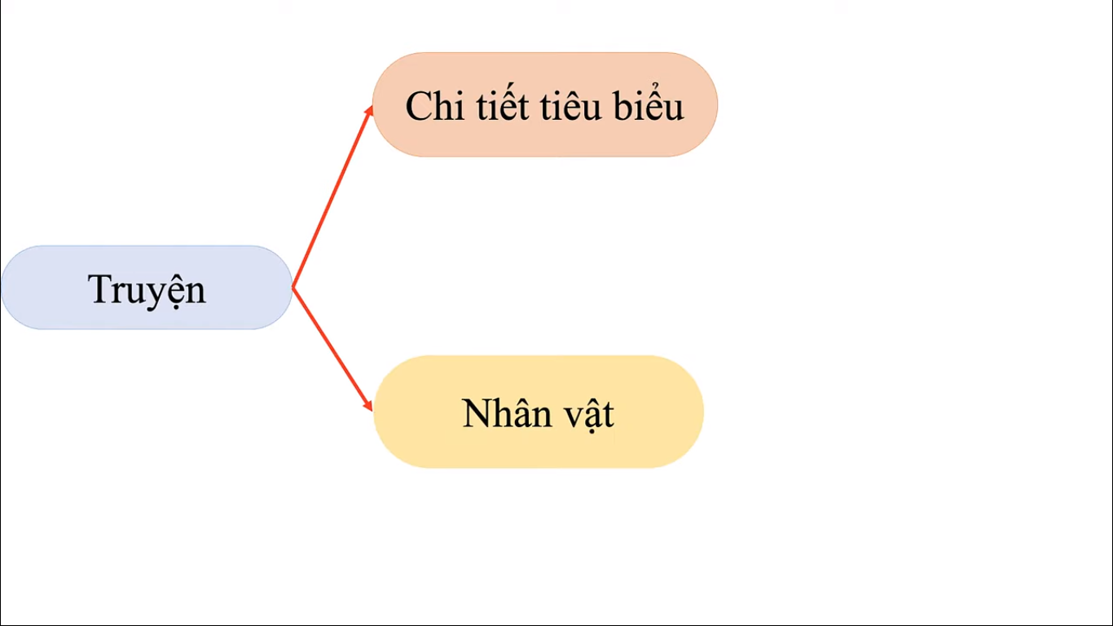
TRI THỨC NGỮ VĂN

Slide 6
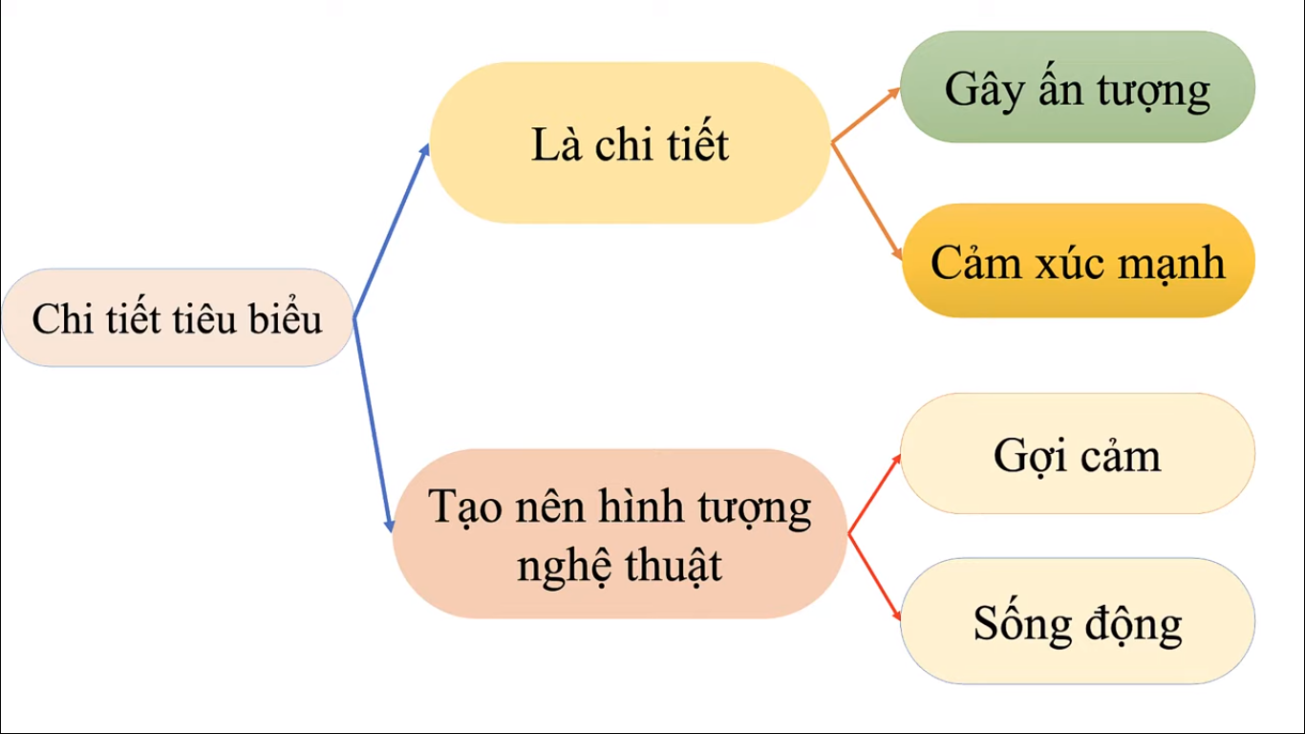

Slide 7
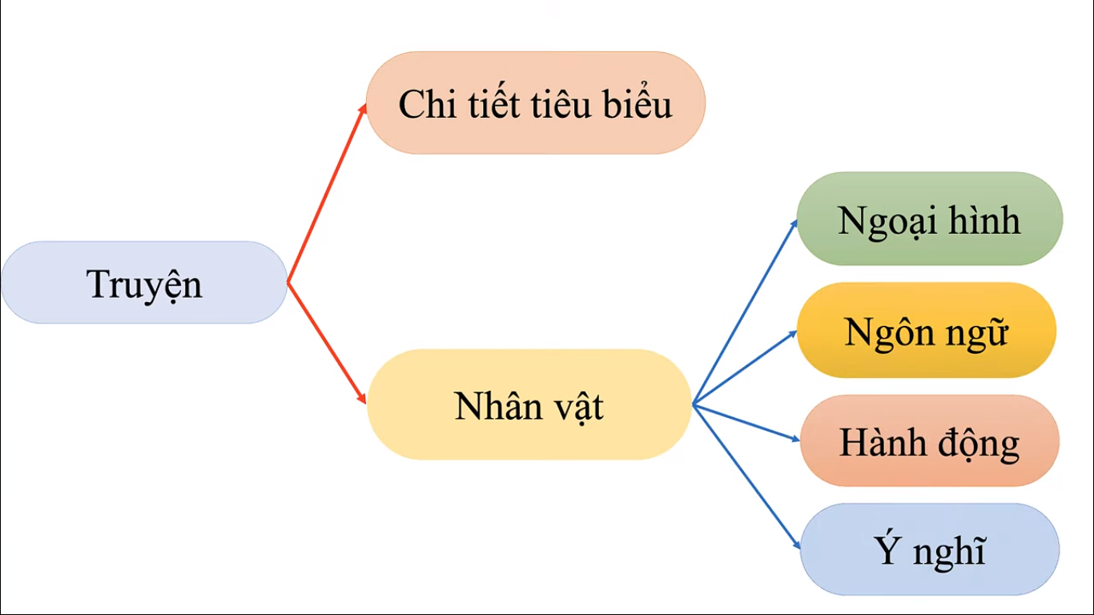

Slide 8
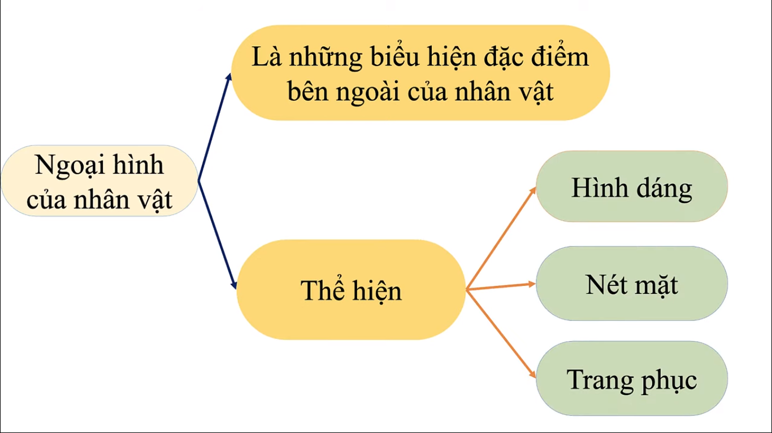

Slide 9
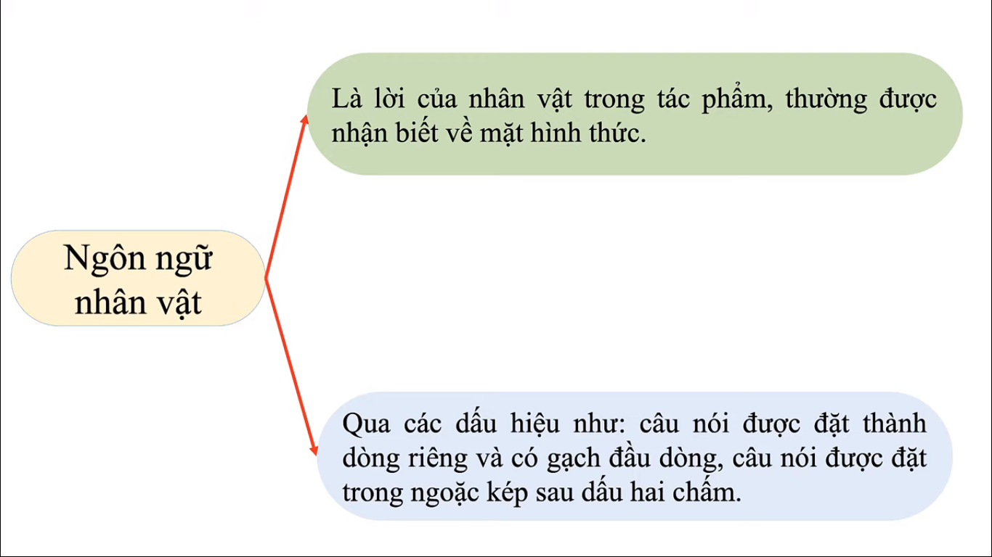

Slide 10

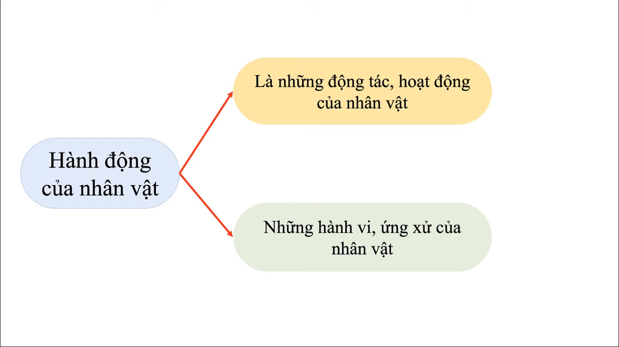

Slide 11
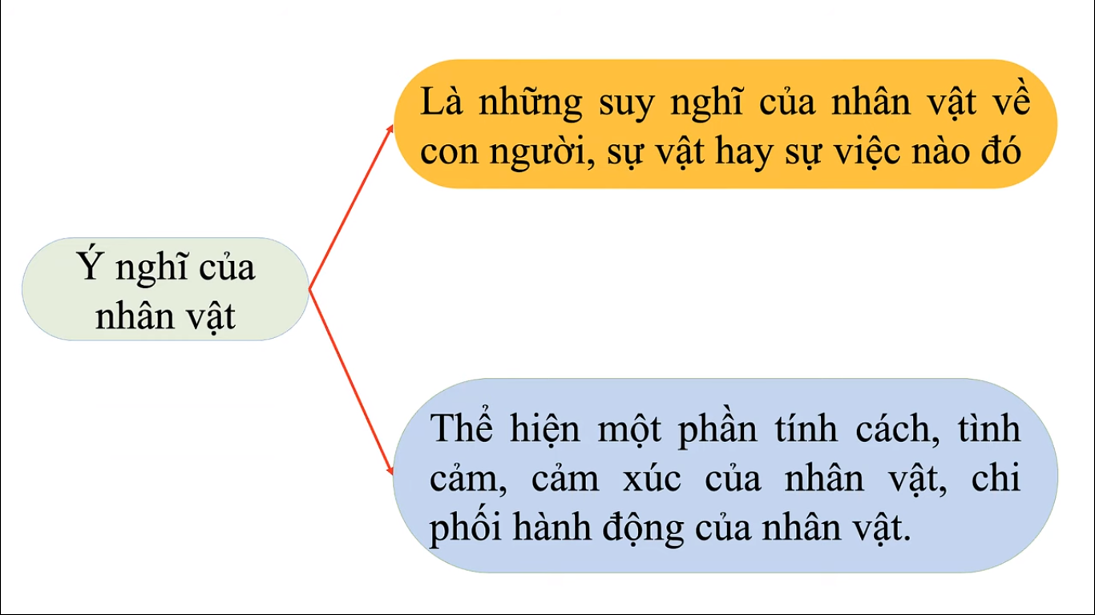

Slide 12
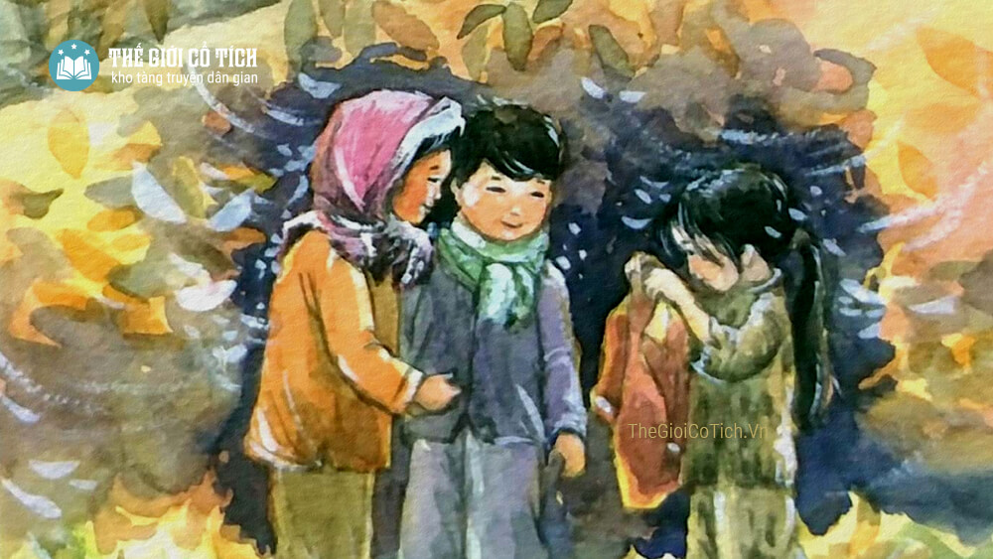
VĂN BẢN 1: GIÓ LẠNH ĐẦU MÙA
- THẠCH LAM -

Slide 13

Dựa vào nhan đề, em đoán xem văn bản này viết về điều gì?
Em đã bao giờ làm một việc tốt nhưng bị người khác hiểu lầm và chê trách hay chưa?

Slide 14
ĐỌC VĂN BẢN
- Đọc diễn cảm đoạn văn cần chú ý giọng điệu, thái độ của tác giả khi miêu tả, kể, diễn biến tâm lí của các nhân vật.

Slide 15
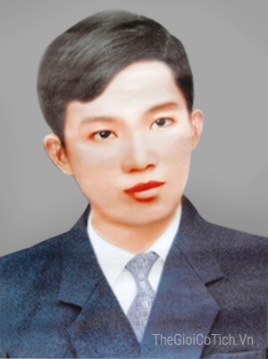
Tác giả
- Thạch Lam tên khai sinh: Nguyễn Tường Vinh.
- Quê quán: Hà Nội, lúc nhỏ ở quê ngoại Cẩm Giàng, Hải Dương.
- Truyện ngắn của ông giàu cảm xúc, lời văn bình dị và đậm chất thơ. Nhân vật chính thường là những con người bé nhỏ, cuộc sống nhiều vất vả, cơ cực mà tâm hồn vẫn tinh tế, đôn hậu.
Thạch Lam (1910 - 1942)

Slide 16
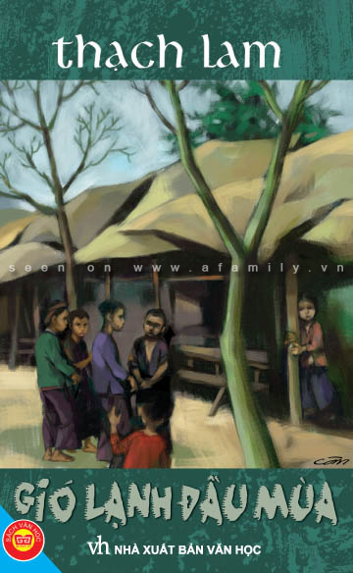
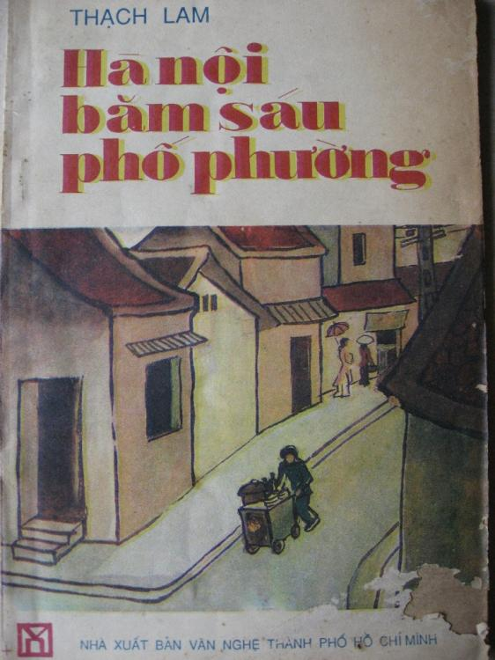

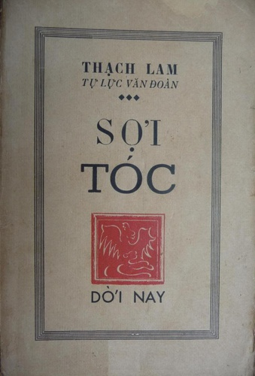
-Văn Thạch Lam trong sáng, giản dị mà thâm trầm, sâu sắc sở trường là truyện ngắn, loại truyện tâm tình.
- Quan niệm văn chương lành mạnh, tiến bộ.

Slide 17


Slide 18
1.Các sự việc chính
a. Những cơn gió lạnh đầu mùa thổi đến phố chợ.
b.Chị em Lan, Sơn xúng xính trong những chiếc áo ấm đắt tiền, những đứa trẻ nghèo hàng xóm vẫn mặc những chiếc áo mong manh hàng ngày, riêng Hiên vẫn mặc chiếc áo rách tơi tả, đang co ro vì lạnh.
c. Ái ngại vì hoàn cảnh của Hiên, Sơn và Lan quyết định về nhà lấy áo bông của Duyên ( đứa em xấu số), giấu mẹ, mang sang cho Hiên
d.Chuyện đến tai người nhà, Sơn và Lan sợ bị mẹ mắng, đi đòi lại áo không được, không dám về nhà.
đ. Mẹ Hiên mang áo bông sang nhà trả lại, may mắn được mẹ Sơn cho vay tiền mua áo ấm cho Hiên.

Slide 19




Các sự việc trên liên quan tới nhau như thế nào?
Nếu không có sự việc (c) thì sự việc (d) có xảy ra hay không?
Các sự việc được tóm tắt liên quan tới nhau theo quan hệ nhân quả. Nếu không có sự việc (c) thì không có sự việc (d).

Slide 20
2. Các nhân vật trong truyện a. Nhân vật Sơn và Lan ( Các em chia 4 nhóm thảo luận những câu hỏi sau )
Nhóm 1: Sau khi đọc VB Gió lạnh đầu mùa, em thấy gia đình Sơn có điều kiện như thế nào? Dựa vào đâu em có nhận định đó?
Nhóm 2: Hành động cho áo góp phần thể hiện tính cách gì của Sơn và Lan? Hành động ấy có ý nghĩa gì với Hiên?
Nhóm 3: Theo em, việc Lan và Sơn giấu mẹ lấy chiếc áo bông của em Duyên đem cho Hiên là đáng khen hay đáng trách? Vì sao?
Nhóm 4: Hành động vội vã đi tìm Hiên để đòi lại chiếc áo bông cũ có làm em giảm bớt thiện cảm với nhân vật Sơn không? Vì sao? Nếu là Sơn, em sẽ làm gì?

Slide 21
a. Nhân vật Sơn và Lan
Nhóm 1: Sau khi đọc VB Gió lạnh đầu mùa, em thấy gia đình Sơn có điều kiện như thế nào? Dựa vào đâu em có nhận định đó?
Gia cảnh: sung túc
+ Có vú già; Cách gọi mẹ của Sơn: “mợ” gia đình trung lưu.
Nhóm 2: Hành động cho áo góp phần thể hiện tính cách gì của Sơn và Lan? Hành động ấy có ý nghĩa gì với Hiên?
Thể hiện tính cách tốt bụng, biết yêu thương đùm bọc những người có hoàn cảnh khó khăn của chị em Sơn.
Nhóm 3: Theo em, việc Lan và Sơn giấu mẹ lấy chiếc áo bông của em Duyên đem cho Hiên là đáng khen hay đáng trách? Vì sao?
Vừa đáng khen vừa đáng trách.
+ Đáng khen ở chỗ hai đứa trẻ tốt bụng, sẻ chia và quan tâm những người có hoàn cảnh khó khăn.
+ Đáng trách ở chỗ đó là chiếc áo kỉ niệm của đứa em xấu số, chưa được sự cho phép của mẹ mà hai chị em đã đem đi cho người khác.
Nhóm 4: Hành động vội vã đi tìm Hiên để đòi lại chiếc áo bông cũ có làm em giảm bớt thiện cảm với nhân vật Sơn không? Vì sao? Nếu là Sơn, em sẽ làm gì?
- Hành động đòi áo của Sơn rất ngây thơ, trẻ con lúc đó mới hiểu mẹ rất quý chiếc áo bông ấy.

Slide 22
b. Hiên và những đứa trẻ nghèo
Câu 1: Không gian xung quanh khi Sơn và chị Lan đi chơi với những đứa trẻ khác được miêu tả như thế nào?
Câu 2: Nhân vật Hiên và những đứa trẻ khác ăn mặc như thế nào? Chúng có thích chơi với Sơn và chị Lan không? Chúng có dám chơi cùng không? Tại sao?

Slide 23
b. Hiên và những đứa trẻ nghèo
Câu 1: Không gian xung quanh khi Sơn và chị Lan đi chơi với những đứa trẻ khác được miêu tả như thế nào?
+ Yên ả, vắng lặng nghèo, lại thêm mùa đông càng khắc họa sâu về tình cảnh khốn khó.
Câu 2: Nhân vật Hiên và những đứa trẻ khác ăn mặc như thế nào? Chúng có thích chơi với Sơn và chị Lan không? Chúng có dám chơi cùng không? Tại sao?
+ Hiên và những đứa trẻ khác ăn mặc phong phanh, rách rưới, vá víu, không đủ ấm. Chúng rất thích chơi với Sơn và Lan nhưng chúng không dám thái quá.

Slide 24
c. Mẹ Hiên và mẹ Sơn
Câu 1: Tìm những chi tiết thể hiện thái độ và hành động của mẹ Hiên khi biết Sơn cho Hiên chiếc áo? Qua đó, em thấy mẹ Hiên là người như thế nào?
Câu 2: Em có nhận xét gì về cách cư xử của mẹ với Sơn? Qua đó, em thấy mẹ Sơn là người như thế nào?

Slide 25
c. Mẹ Hiên và mẹ Sơn
Câu 1: Tìm những chi tiết thể hiện thái độ và hành động của mẹ Hiên khi biết Sơn cho Hiên chiếc áo? Qua đó, em thấy mẹ Hiên là người như thế nào?
+ Khép nép, nói tránh: “Tôi biết cậu ở đây đùa, nên tôi phải vội vàng đem lại đây trả mợ” Cách xưng hô có sự tôn trọng, như người dưới với người trên: Tôi – cậu – mợ;
=>Mẹ Hiên là người khép nép, nhưng cư xử đúng đắn, tự trọng của một người mẹ nghèo khổ.
Câu 2: Em có nhận xét gì về cách cư xử của mẹ với Sơn? Qua đó, em thấy mẹ Sơn là người như thế nào?
- Cách cư xử nhân hậu, tế nhị của một người mẹ có điều kiện sống khá giả hơn.
=>Với các con vừa nghiêm khắc, vừa yêu thương, vui vì các con biết chia sẻ, giúp đỡ người khác.

Slide 26
3. Đề tài và chủ đề của câu chuyện
Câu 1: Văn bản này viết về đề tài gì?
Truyện nói về việc cho áo và cho vay tiền mua áo của hai gia đình ở một phố chợ nghèo.
=>Truyện thể hiện tình yêu thương, sự cảm thông, chia sẻ, giúp đỡ lẫn nhau giữa người với người trong cuộc sống.
Câu 2: Em hãy nêu chủ đề của câu chuyện?

Slide 27
Tổng kết
Truyện kể về cuộc sống của những đứa trẻ nơi phố chợ nghèo trong một ngày đầu đông.
Đề cao tinh thần nhân văn, biết đồng cảm, sẻ chia, giúp đỡ những người thiệt thòi, bất hạnh.
Tự sự kết hợp miêu tả tinh tế. nhân vật được khắc họa bằng cả ngoại hình, ngôn ngữ, hành động và ý nghĩ.
Giọng văn nhẹ nhàng, giàu chất thơ

Slide 28

Nơi chia sẻ cảm xúc!

Slide 29
Theo em, trong câu chuyện, ai là điểm tựa tinh thần cho ai?

Slide 30
Em đã từng giúp đỡ ai trong cuộc sống? Em hãy chia sẻ câu chuyện của mình!

Slide 31

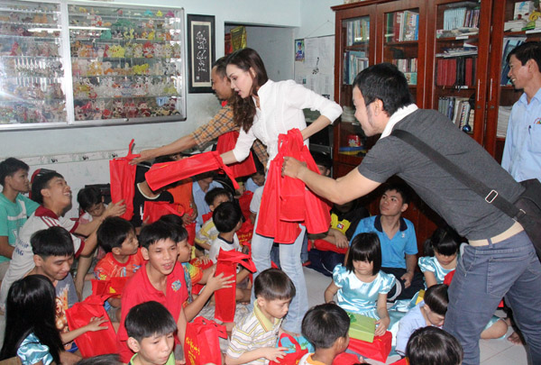
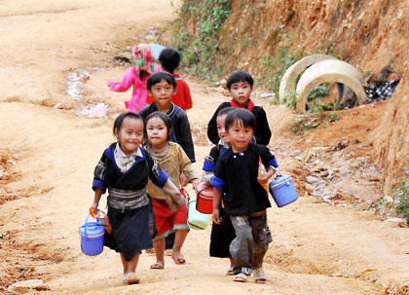
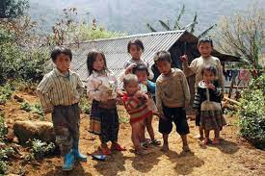
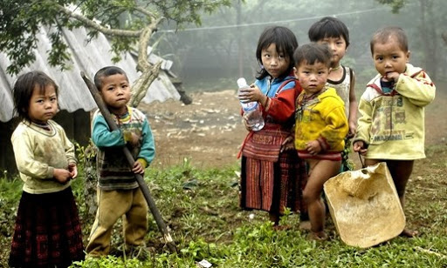

Slide 32
HƯỚNG DẪN
TỰ HỌC
Vẽ SĐTD hệ thống lại nội dung bài học
Hoàn thiện đoạn văn vào vở.
Soạn bài: Tuổi thơ tôi

